Slide 1
2025
로망스투어 ERP리뉴얼_검토사항 5차(2025.01.29)
Document Version
Last Updated
Organization
Auther
0.1
2026.01.29
여행2팀
최아름

Slide 2
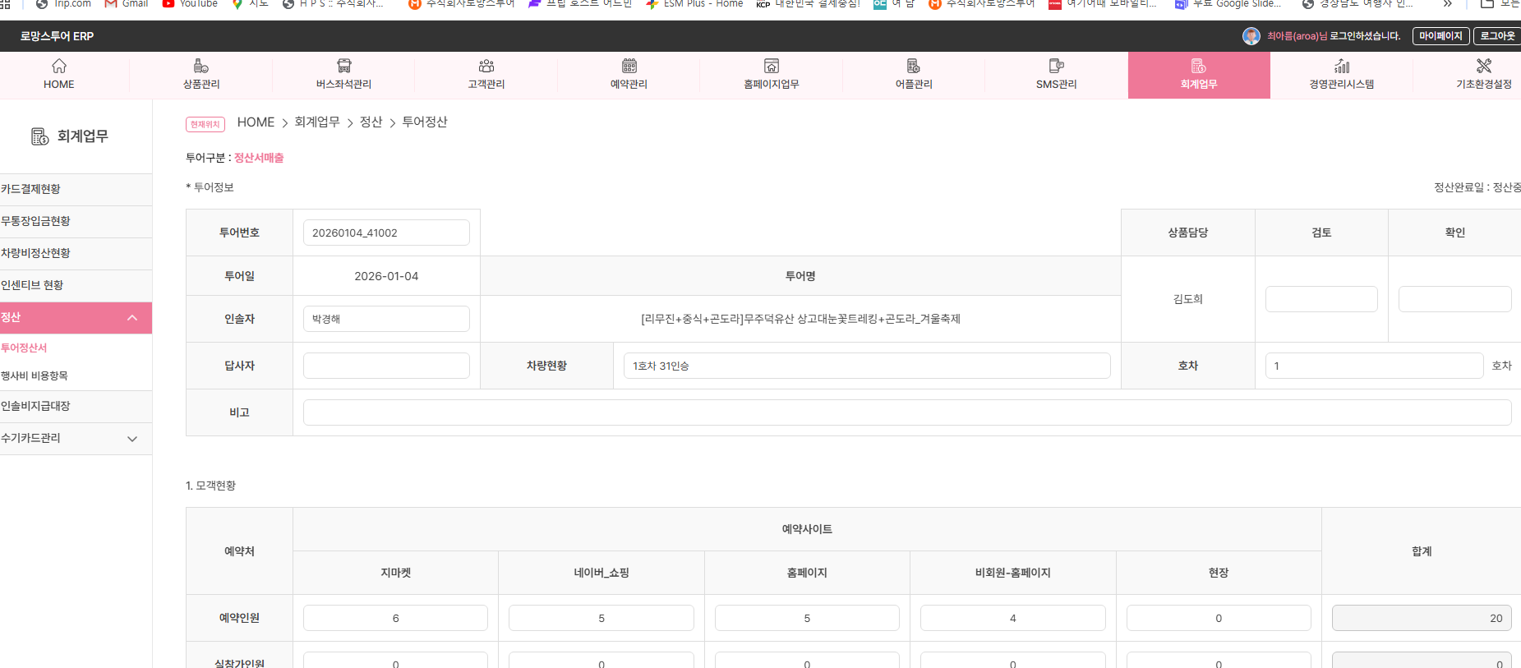
ADMIN
회계업무-정산-투어정산서
검수자 : 최아름 검수날짜 : 2026.01.29
기능 여부 검토사항
정산서 안에 엑셀파일 다운로드가 없습니다.
정산실시 화면에서는 엑셀다운로드가 안보입니다.
[임시저장] 또는 [정산완료 및 저장]일 때만 엑셀다운로드가
보입니다.
이전에 문의하고, 설명드린 내용입니다.
기능 보완점

Slide 3
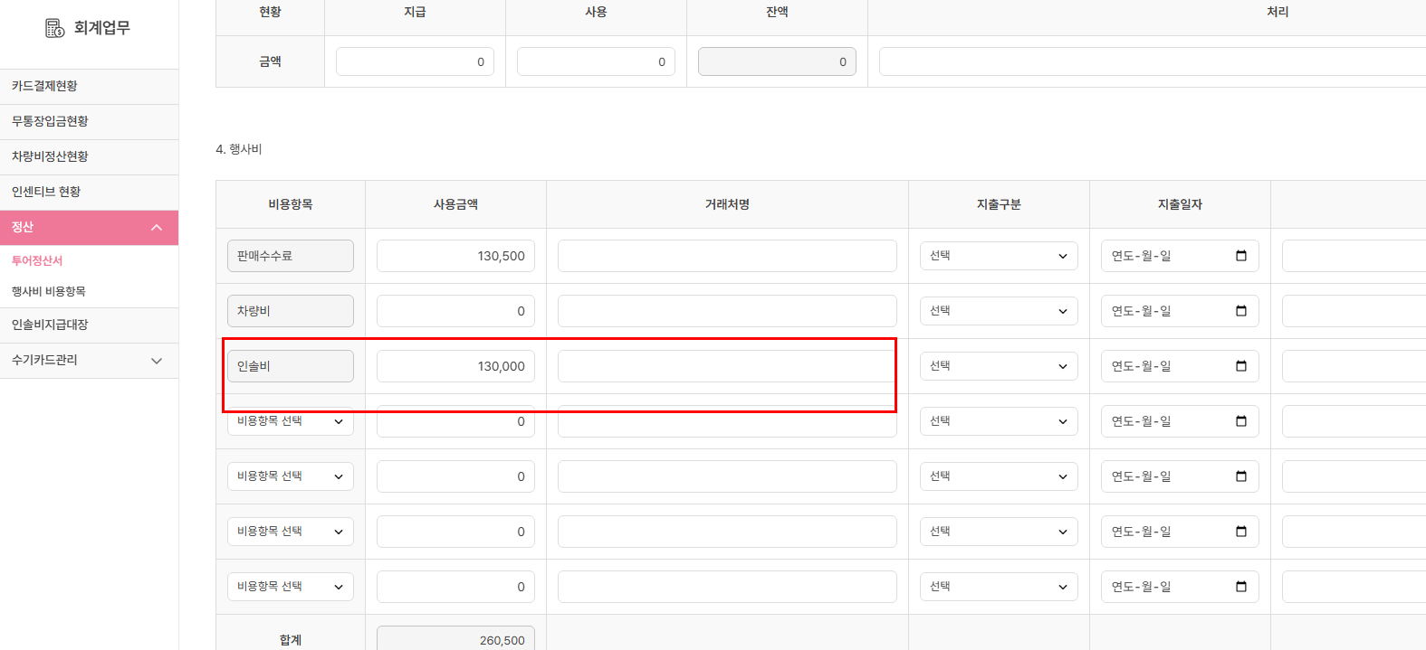
ADMIN
회계업무-정산-투어정산서
검수자 : 최아름 검수날짜 : 2026.01.29
기능 여부 검토사항
가이드 일비는 따라오지만 가이드님 성함이 따라오지 않습니다.
처리완료 (26.01.30)
기능 보완점

Slide 4
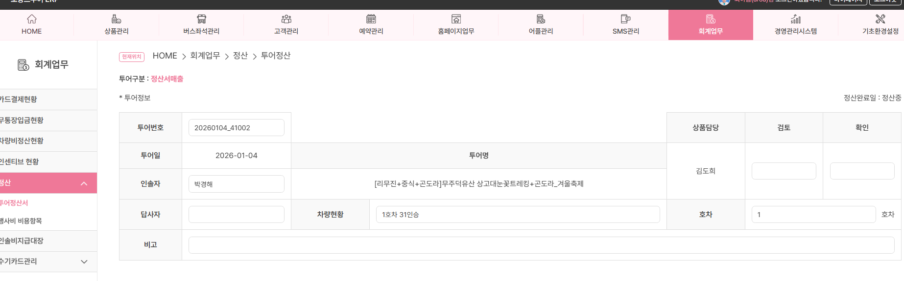
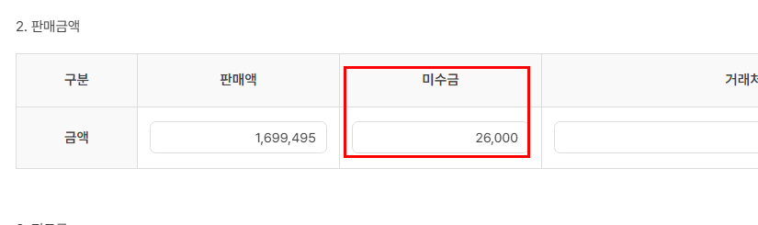
ADMIN
회계업무-정산-투어정산서
검수자 : 최아름 검수날짜 : 2026.01.29
기능 여부 검토사항
다 입금처리가 되었는데 미수금이 나오는 이유가 무엇일까요?
기존 예약정보에 DB미납액 오류로 인한 부분입니다.
DB미납액 오류 수정하였으니, 이후에는 미수금이 안보일겁니다.
기능 보완점

Slide 5
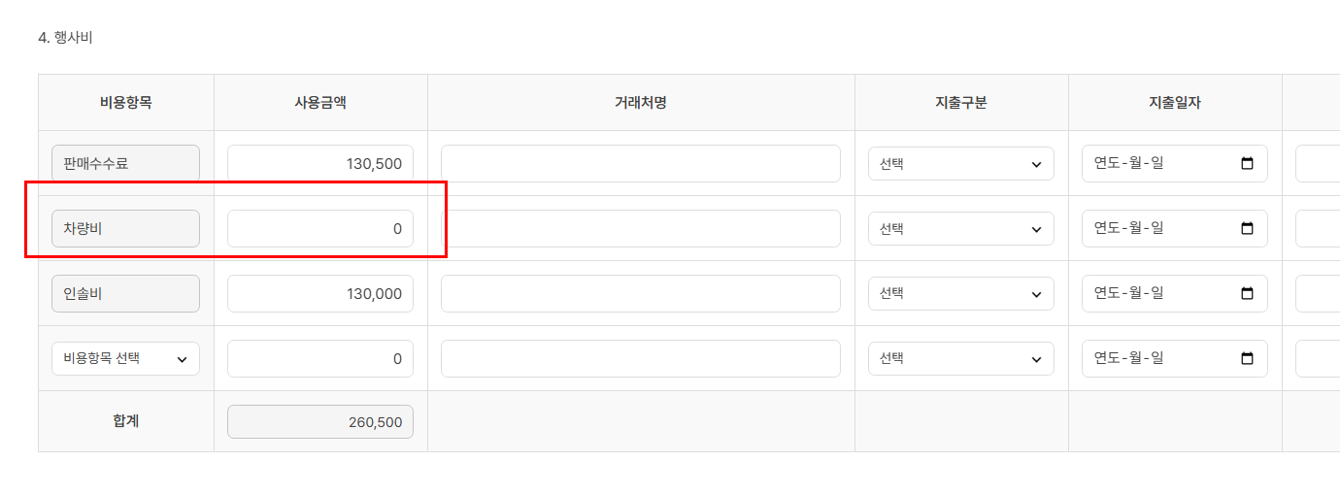
ADMIN
회계업무-정산-투어정산서
검수자 : 최아름 검수날짜 : 2026.01.29
기능 여부 검토사항
차량비 부분이 자동적으로 입력되지 않았습니다.
차량비정산현황에 등록된 차량비가 없습니다.
기능 보완점

